Slide 1
REFORMA TRIBUTARIA ESTRUCTURAL, 2016: INCONSTITUCIONAL
Por Libardo Sarmiento anzola
Democracia en la red
2016

Slide 2
Esquilmando clase media y pobres:
440.000 nuevos declarantes, principalmente de la clase trabajadora.
14,6 billones de recaudo proveniente del IVA.
Porcentaje impositivo pasará del 5% al 6% del gasto de los hogares.
Caída del salario real.
Reducción del consumo básico familiar.
Efecto de IVA y ajustes salariales:
Aumento relativo de la pobreza por ingresos.
Efecto en la inflación de 0,8% anual.
De 43% a 32% para el 2019.
Reducción de tarifa de renta de las empresas.
Estado sacará $ 9 billones adicionales del bolsillo de la clase media.
Estado rebajará $ 2 billones a los dueños del capital.
«La Reforma es inconstitucional, clasista y regresiva.»
2017

Slide 3
OCDE, crisis fiscal, deuda pública y calificadoras de riesgo:
Exigencias de la OCDE.
Desde el 2010, los egresos públicos vienen creciendo a un ritmo que duplica la inflación.
Reforma tributaria estructural responde a:
Deuda neta del gobierno viene aumentando sostenidamente desde 2012.
31,5%
41,3%
Reformas de los últimos años:
Recaudo de impuestos
10%
15,5%
Ampliación de la apropiación tributaria del PIB.
Con esta Reforma:
16,8%

Slide 4
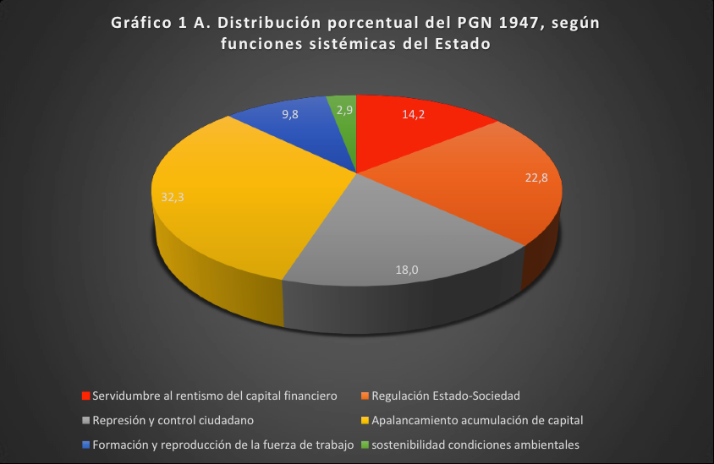
ESTRUCTURA DE LOS GASTOS 1947-2017:

Slide 5
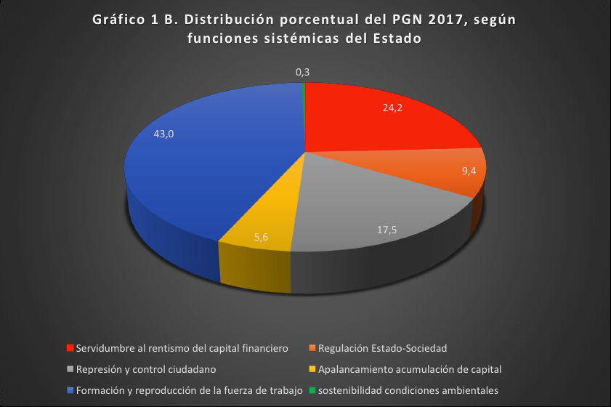
ESTRUCTURA DE LOS GASTOS 1947-2017:

Slide 6
ESTRUCTURA DE LOS ingresos 1947-2017:
Evasión y elusión de las clases dominantes.
Historia fiscal caracterizada por:
Tributación excesiva de las clases pobres.
1947
90% de las declaraciones solo equivalían al 20% del producto total.
Solo eran gravadas 240.000 declaraciones de renta de un total de 950.000.
1959
70% del rendimiento del impuesto lo producían unos 36.000 contribuyentes de escaso significado.
2016
Ingresos fiscales del Gobierno Nacional Central
$127, 8 billones
$120,6 billones son de origen tributario
94,4%
$0,7 billones son de origen no tributario
0,5%
$1,9 billones son de fondos especiales
1,6%
$4,5 billones son de rendimientos y excedentes financieros
3,5%

